Slide 1


29juillet 2024
Garage Auto
LIVE CAMPUS 2024
Soutenue par
Ben Yamine ALI

Slide 2

Plan
Introduction et Contexte
Démonstration de la Fonctionnalité
Composants et Technologies Utilisés
Sécurité
Explications de la Fonctionnalité
Conclusion

Slide 3

“
INTRO
et Contexte
Le garage souhaite enrichir son tableau de bord actuel en y intégrant une fonctionnalité de gestion des véhicules. Cette nouvelle fonctionnalité offrira la possibilité de lister les véhicules, d'en ajouter de nouveaux, de les modifier et de les supprimer.

Slide 4




Composants et Technologies
Utilisés

Slide 5
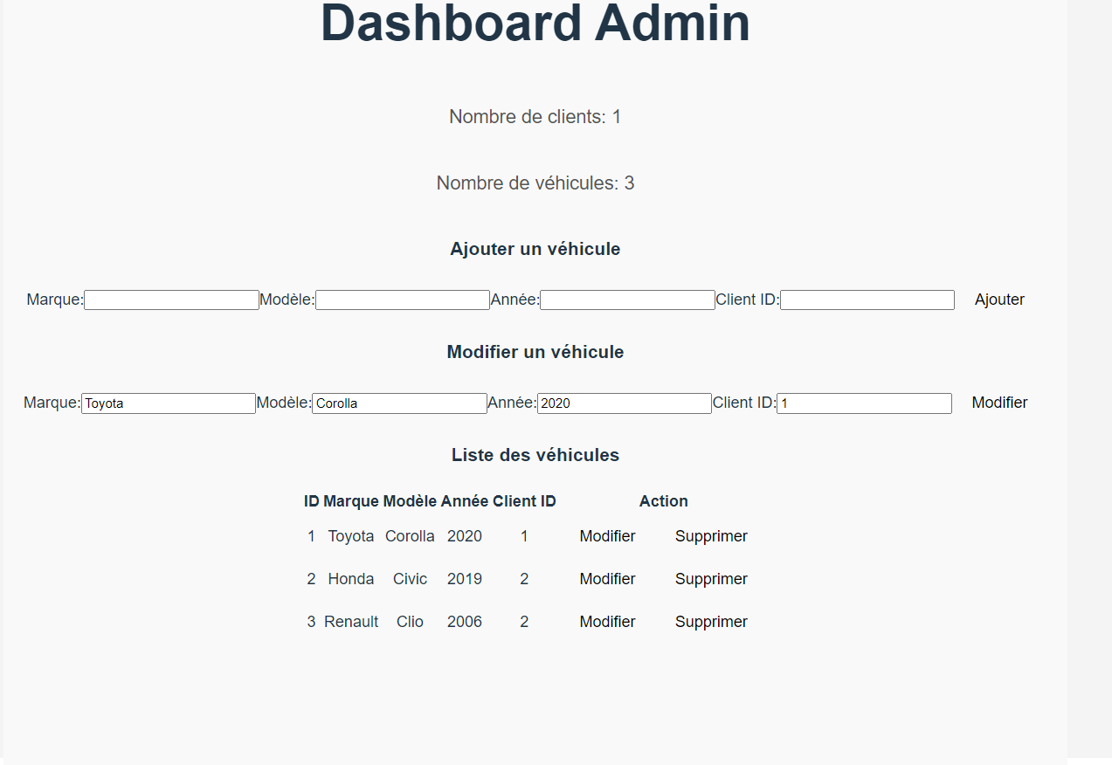


Explications
Vue d'Ensemble de la Fonctionnalité
de la Fonctionnalité

Slide 6
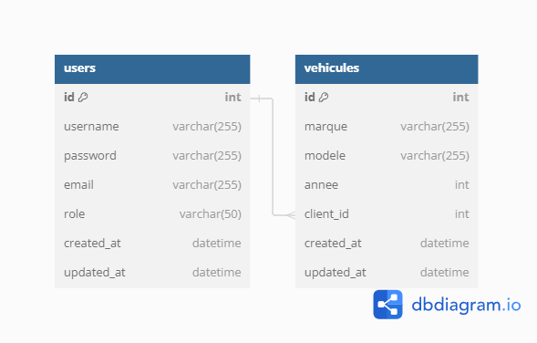
Explications
Vue d'Ensemble de la Fonctionnalité
de la Fonctionnalité

Slide 7
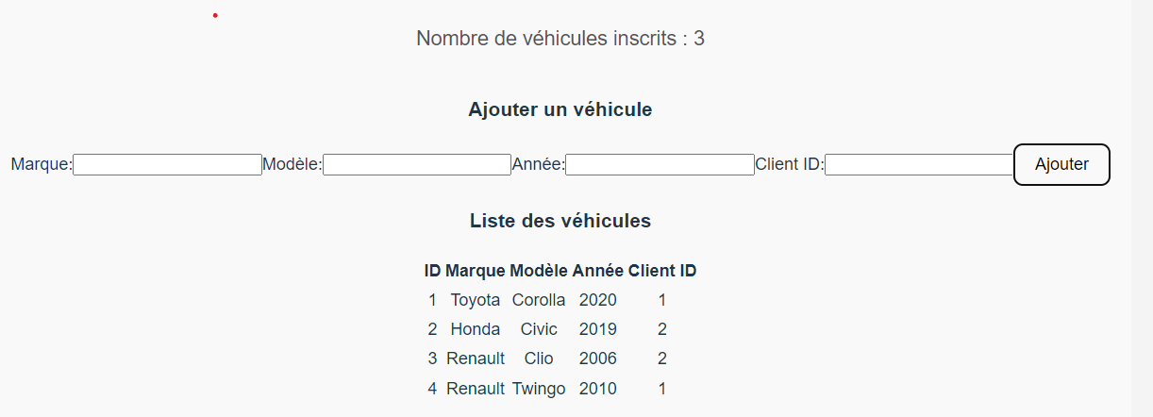
Explications
Ajouter un Véhicule - Interface
de la Fonctionnalité
Marque
Modèle
Année
Client ID

Slide 8
Explications
de la Fonctionnalité
Ajouter un Véhicule - Code

Slide 9
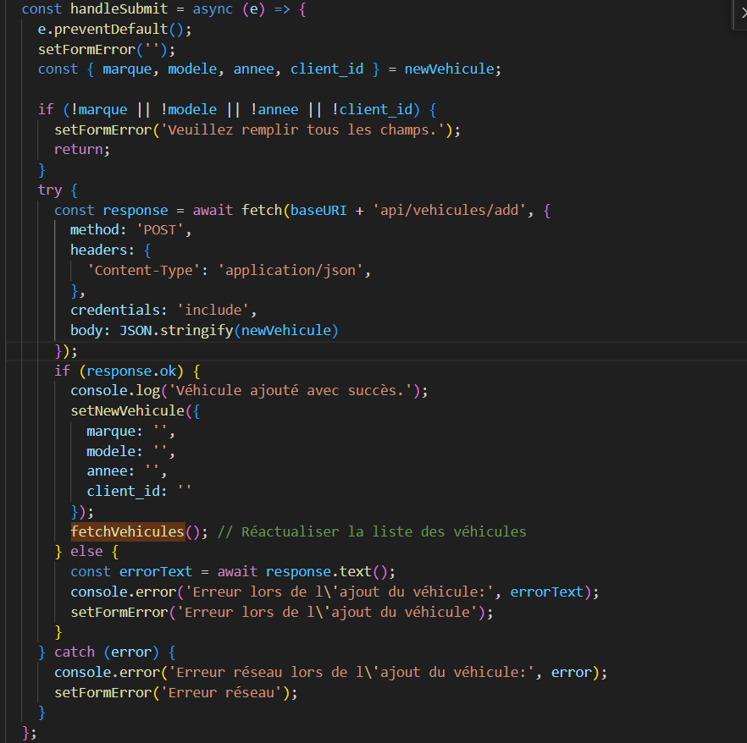
Explications
de la Fonctionnalité
Actualisation de la liste des vehicules avec le setter fetchVehicule

Slide 10
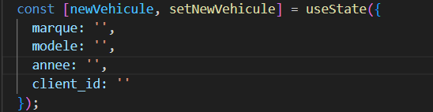
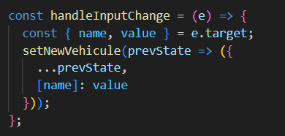
Explications
de la Fonctionnalité

Slide 11
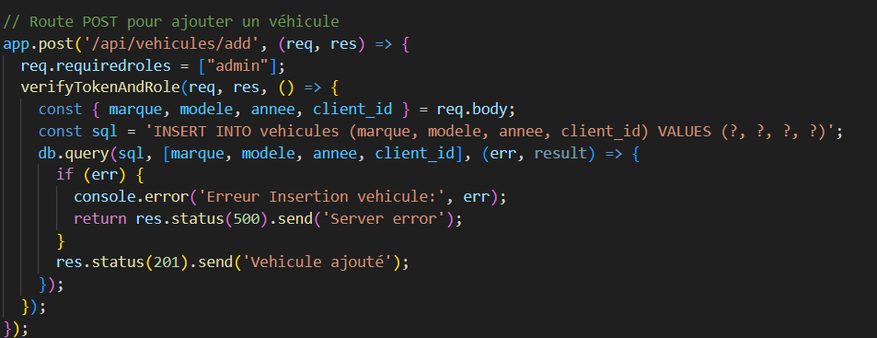
Explications
de la Fonctionnalité
Appel a une route dans le back

Slide 12
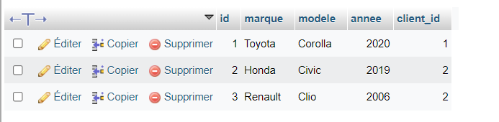
Explications
Ajouter un Véhicule - Base de Données
de la Fonctionnalité

Slide 13
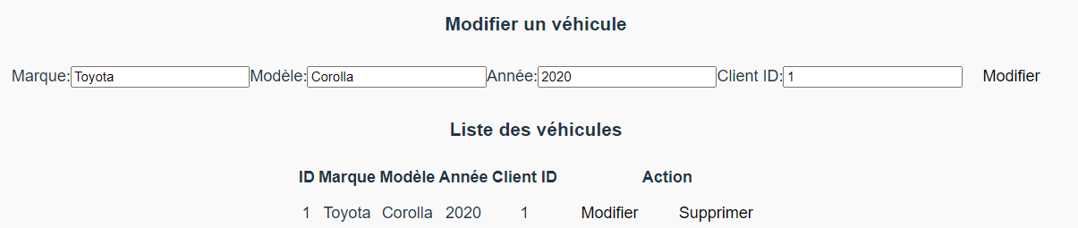
Explications
Modifier un Véhicule - Interface
de la Fonctionnalité
Bouton de modification
Récupération des anciennes données

Slide 14
Explications
de la Fonctionnalité
Modifier un Véhicule - Code

Slide 15
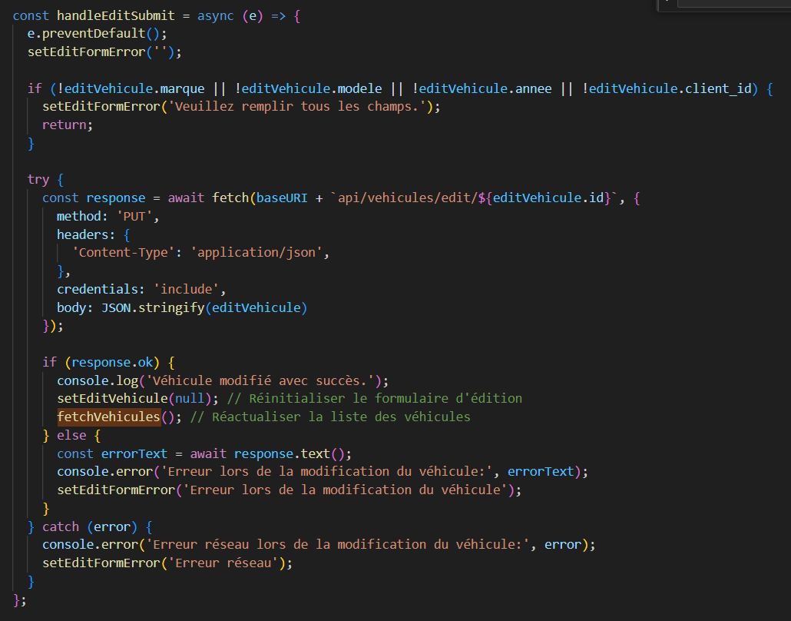
Explications
de la Fonctionnalité
Appel a une route dans le back
Actualisation de la liste des vehicules avec le setter fetchVehicule

Slide 16
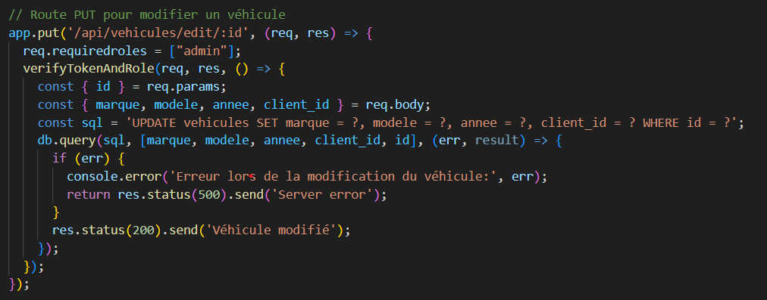
Explications
de la Fonctionnalité
Appel a une route dans le back
Methode PUT pour modifier

Slide 17
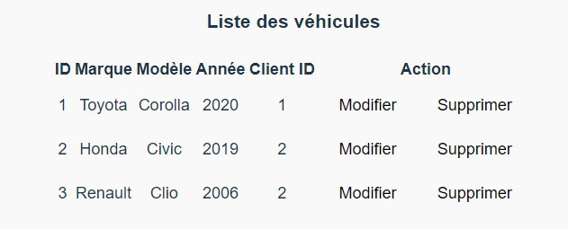
Explications
Supprimer un Véhicule - Interface
de la Fonctionnalité
Bouton de suppression

Slide 18
Explications
de la Fonctionnalité
Supprimer un Véhicule - Code

Slide 19
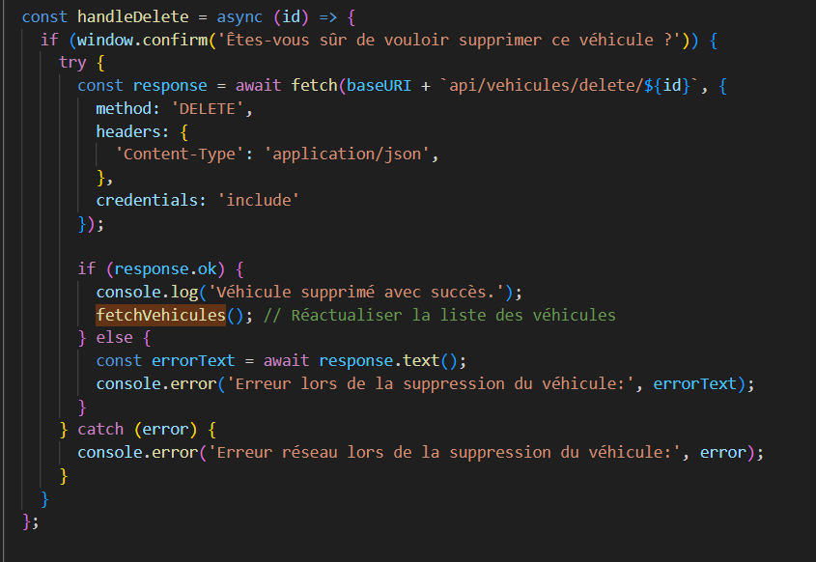
Explications
de la Fonctionnalité
Appel a une route dans le back ( en passant l’id du vehicule)
Actualisation de la liste des vehicules avec le setter fetchVehicule

Slide 20
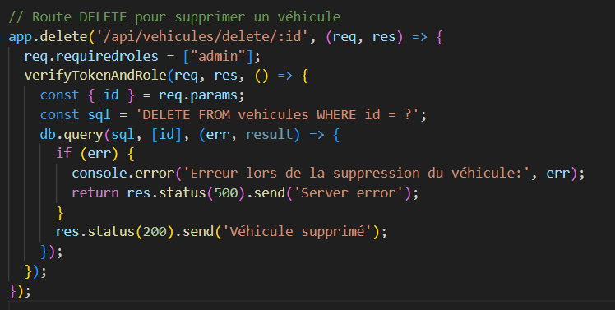
Explications
de la Fonctionnalité
Appel a une route dans le back
Methode DELETE pour supprimer

Slide 21



“
Demonstration
des résultats

Slide 22
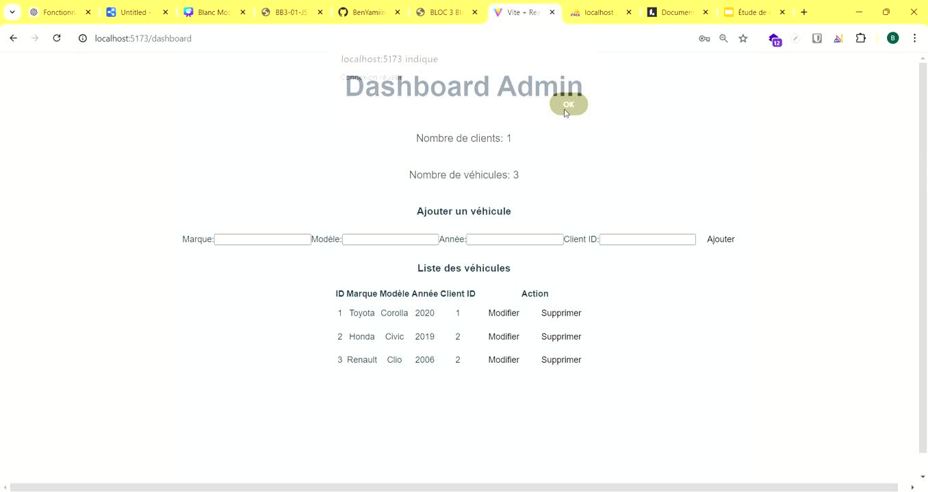

Slide 23
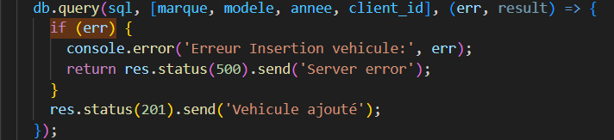
Sécurité
Sécurisation des Données
Hashing des Mots de Passe avec bcrypt
Gestion des Erreurs
Gestion des Erreurs Serveur

Slide 24
Sécurité
Authentification et Autorisation
Avoir les roles pour le CRUD
Eviter les attaques XSS

Slide 25


Conclusion
J’ai établi une interface pour la gestion des véhicules, intégrant des mécanismes de sécurité essentiels tels que l'authentification JWT, la gestion des rôles, et le hachage des mots de passe avec bcrypt. Le système est conçu pour assurer une sécurité optimale des données, avec une attention particulière portée aux cookies HTTP Only . Toutefois, des améliorations peuvent être envisagées pour renforcer encore cette application : ajouter des validations côté serveur et client pour le CRUD des véhicules, améliorer la gestion des erreurs. Ces optimisations permettront de garantir une meilleure expérience utilisateur tout en assurant une sécurité maximale.

Slide 26
29 Juillet 2024
Merci !

